Slide 1
Применение алгоритма кластеризации для распределения учебных дисциплин по тематическим областям
Международная молодежная научно-практическая конференция с элементами научной школы "Прикладная математика и фундаментальная информатика"
Головнёв А.Е., студент ФИТ-191
Канева О.Н., к. ф.-м. н., доцент

Slide 2
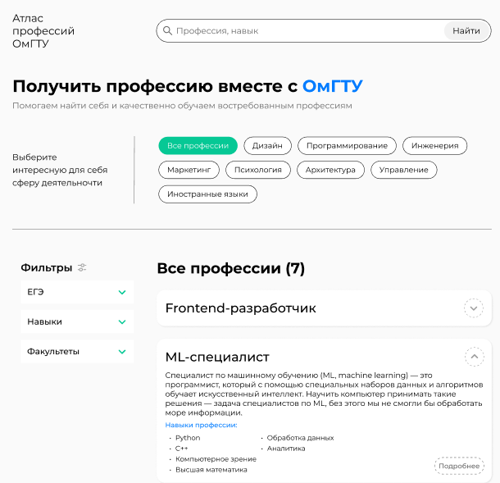
Проблема
Сложность визуализации учебного плана образовательного направления

Slide 3
Шаги
01
02
03
Анализ исходных данных
Разработка алгоритма
Анализ результатов

Slide 4
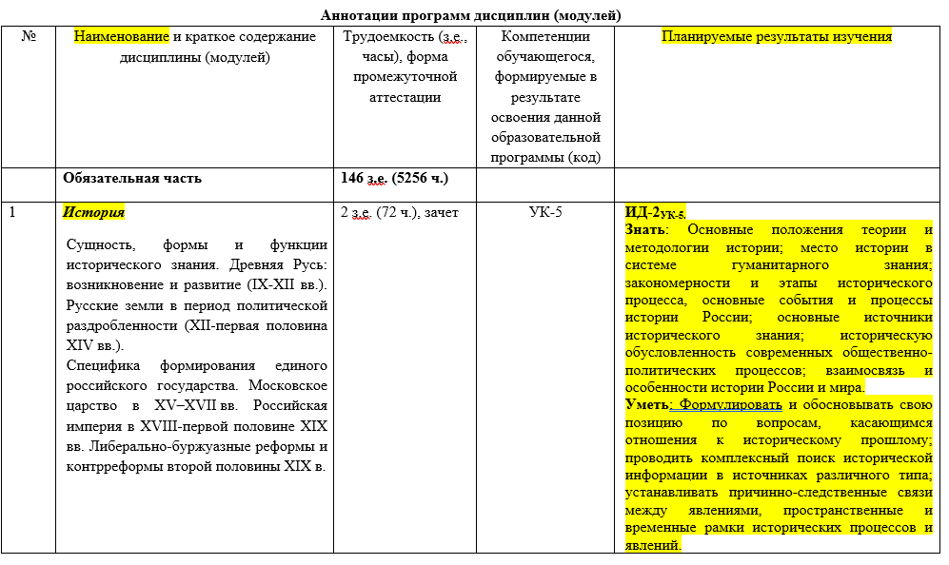
Исходные данные
Аннотация к рабочей программе – это краткое описание содержания дисциплин, которые входят в состав образовательного направления.

Slide 5
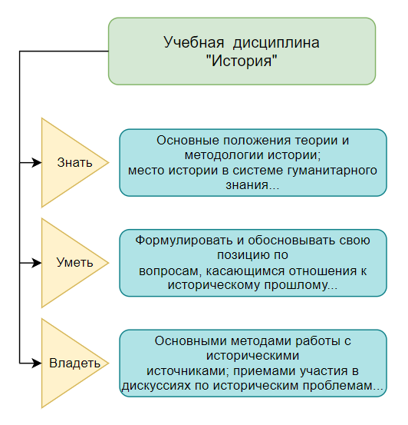
«Знать», «Уметь», «Владеть».
Планируемые результаты изучения представлены в виде дескрипторных сущностей. Под дескрипторной сущностью будем понимать представление учебной дисциплины в формате «знать», «уметь» и «владеть».
«Знать» – это знания и теоретические понимания.
«Уметь» – это навыки и умения.
«Владеть» – это уровень профессионализма и опыта.

Slide 6
Алгоритм
Предобработка данных
Векторизация данных
Кластеризация

Slide 7
Предобработка данных
Это процесс подготовки и очистки исходных данных перед их использованием в моделях и алгоритмах машинного обучения.
Цель предобработки данных заключается в устранении ошибок, выбросов, неоднородностей и пропусков в данных, а также в приведении данных к удобному для использования формату.

Slide 8
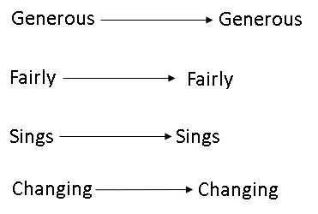
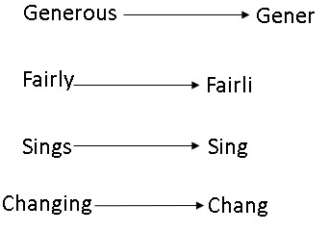
Нормализация
Лемматизация
Стемминг
Приведение слов к их леммам
Удаление окончания слов

Slide 9
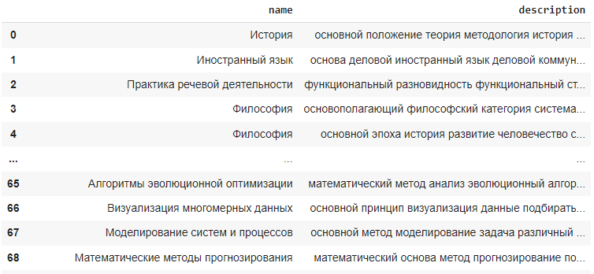

Slide 10
Векторизация
Самые распространенные методы:
Bag of words
CountVectorizer
TF-IDF Vectorizer
Words Embeddings

Slide 11
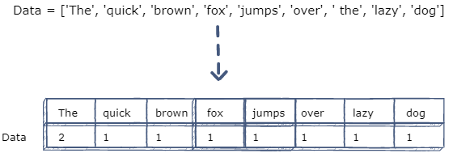
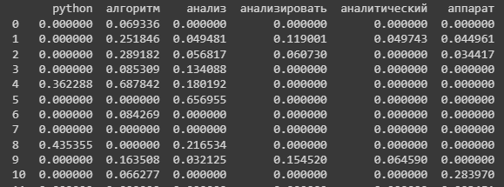
Методы векторизации
CountVectorizer
TFIDFVectorizer

Slide 12
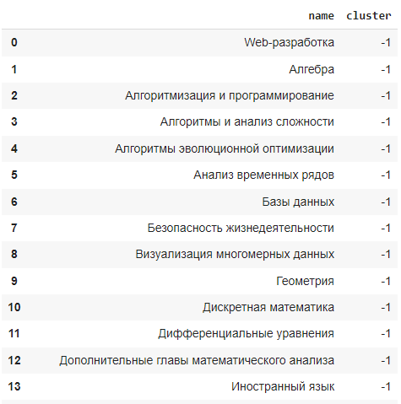
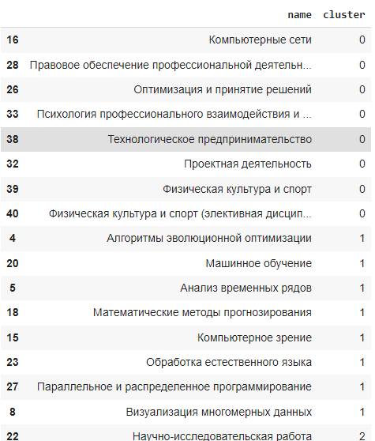
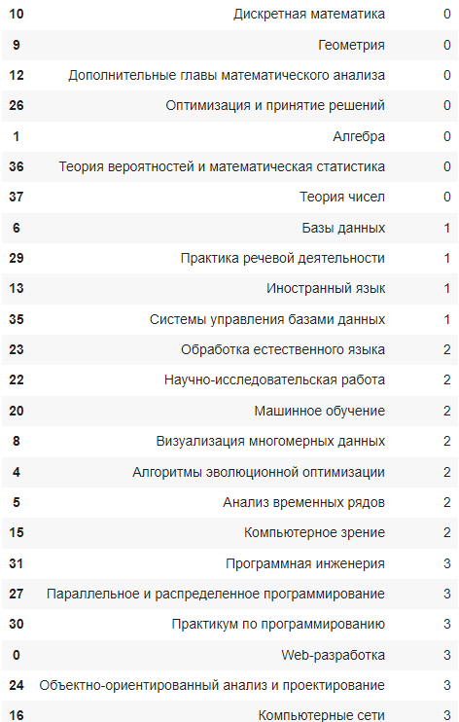
Сравнение алгоритмов
DBSCAN
AgglomerativeClustering
K-means

Slide 13
Сравнение алгоритмов

Slide 14
Помощь в присвоении названий областей
Выделение топ слов из центроидов:
Для каждого кластера рассматриваются значения признаков.
Признаки в центроиде необходимо отсортировать в порядке убывания их значений.
Выбираются верхние N слов из отсортированного списка.

Slide 15
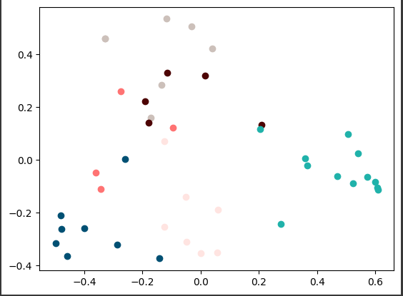
Визуализация
PCA – это метод снижения размерности, который позволяет сократить количество признаков в наборе данных, сохраняя при этом максимальное количество информации о данных.

Slide 16
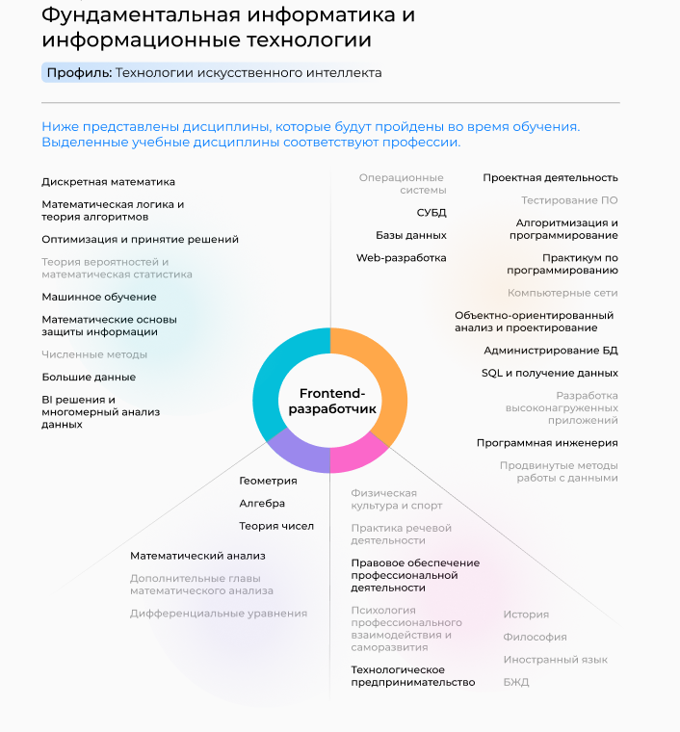
Атлас профессий ОмГТУ

Slide 17
Список использованной литературы
1. Теремшенко, А. В. Алгоритм формирования дескрипторной сущности вакансии профессиональной области деятельности / А. В. Теремшенко, О. Н. Канева // Информационный бюллетень Омского научно-образовательного центра ОмГТУ и ИМ СО РАН в области математики и информатики: Материалы IX Международной молодежной научно-практической конференции с элементами научной школы «Прикладная математика и фундаментальная информатика», посвященной 80-летию со дня рождения академика РАН Евтушенко Ю.Г., Омск,23–30 апреля 2019 года/Отв. ред. А.В. Зыкина. Том 3. № 1. Омск: Омский государственный технический университет, 2019. С. 142-145.
2. Проклятие размерности. URL: http://www.machinelearning.ru/wiki/index.php?title=Проклят- ие_размерности (дата обращения 17.04.2023).
3. Бабаев А. М. Алгоритмы кластеризации в задачах машинного обучения // Дневник науки. 2019. № 11(35). С. 19.
4. Кривенко М. П. Реконструкция осей главных компонент // Информатика и ее применения. 2018. Т. 12, № 1. С. 71-77.

